Slide 1

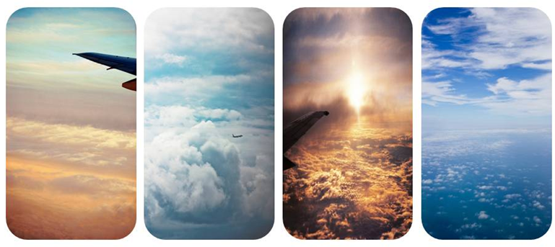
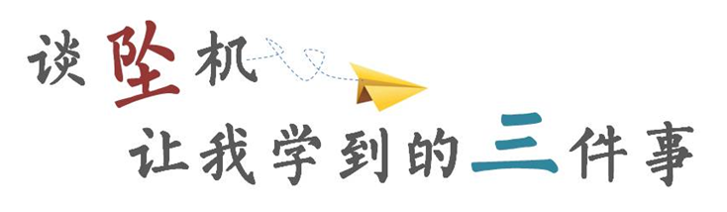
AEM周末分享
第116期
AEM WEEKEND SHARING

Slide 2
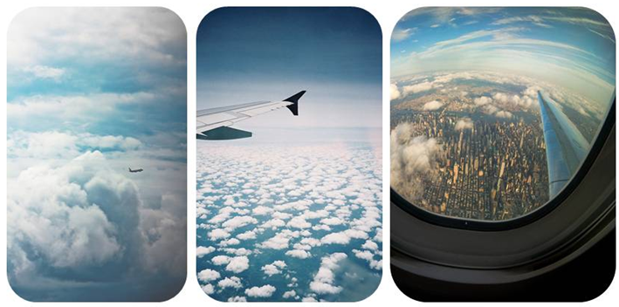
想像一个大爆炸，当你在三千多英尺的高空；
想像机舱内布满黑烟，想像引擎发出喀啦、喀啦、喀啦、喀啦、喀啦的声响，听起来很可怕。
AEM WEEKEND SHARING

Slide 3
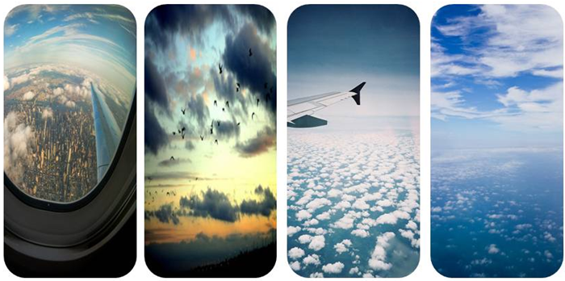
那天我的位置很特別，我坐在1D，我是唯一可以和空服员说话的人，
于是我立刻看着他们，他们说，“没问题，我们可能撞上鸟了。”
机长已经把机头转向，我们离目的地很近，已经可以看到曼哈顿了。
AEM WEEKEND SHARING

Slide 4
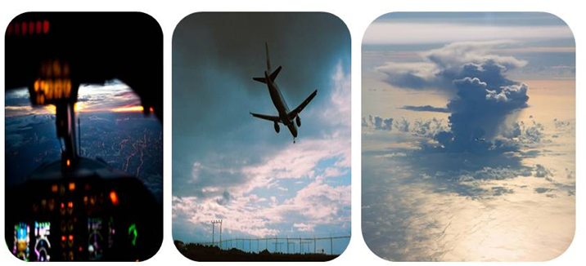
两分钟以后，三件事情同时发生：
机长把飞机对齐哈德逊河，一般的航道可不是这样。他关上引擎。想像坐在一架没有声音的飞机上。
然后他说了几个字，我听过最不带情绪的几个字，他说，
“即将迫降，小心冲击。”
AEM WEEKEND SHARING

Slide 5
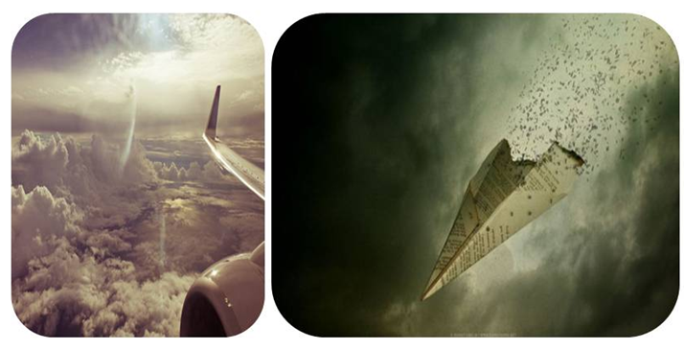
我不用再问空服员什么了。
我可以在她眼神里看到恐惧，人生结束了。
AEM WEEKEND SHARING

Slide 6
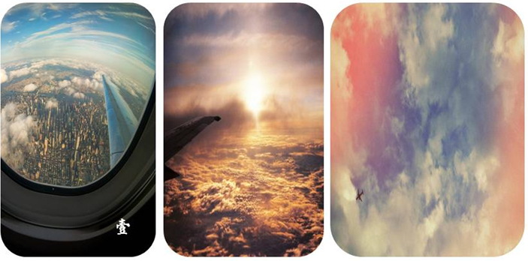
现在我想和你们分享那天我所学到的三件事。
在那一瞬间内，一切都改变了。
我们的人生目标清单，那些我想做的事，所有那些我想联络却没有联络的人，那些我想修补的围墙，人际关系，所有我想经历却没有经历的事。
AEM WEEKEND SHARING

Slide 7
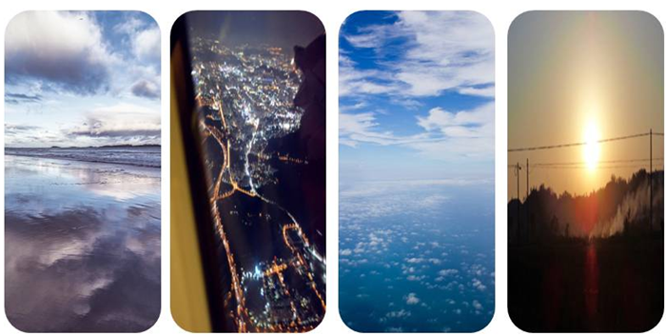
之后我回想那些事，我想到一句话那就是，“我收藏的酒还不够好。” 因为如果酒已可饮用，也有分享对象，我早就把酒打开了。
我不想再把生命中的任何事延后，这种紧迫感、目标性改变了我的生命。
AEM WEEKEND SHARING

Slide 8
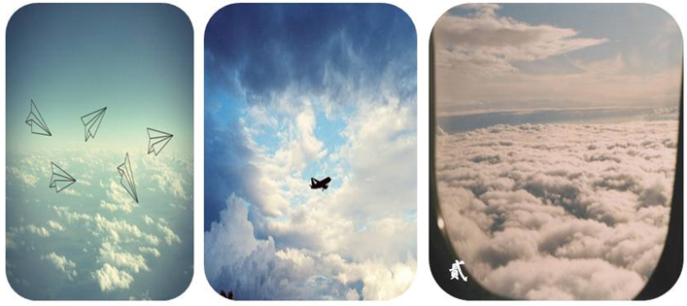
那天我学到的第二件事是，当我们通过乔治华盛顿大桥时并没有过很久时间，我想，哇，我有一件真正后悔的事。
虽然我有人性缺点，也犯了些错，但我生活得其实不错。但我试着把每件事做得更好。但因为人性，我难免有些自我中心。
我后悔竟然花了许多时间，和生命中重要的人讨论那些不重要的事。
AEM WEEKEND SHARING

Slide 9
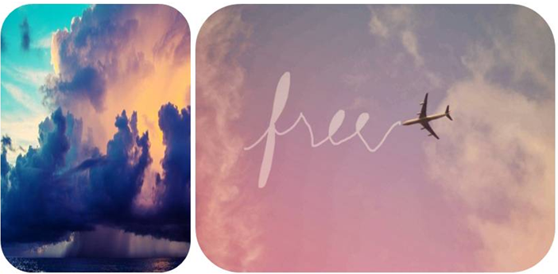
我想到我和妻子、朋友及人们的关系，
之后，回想这件事时，我决定除掉我人生中的负面情绪。还没完全做到，但确实好多了。
过去两年我从未和妻子吵架，感觉很好，我不再尝试争论对错，我选择快乐。
AEM WEEKEND SHARING

Slide 10
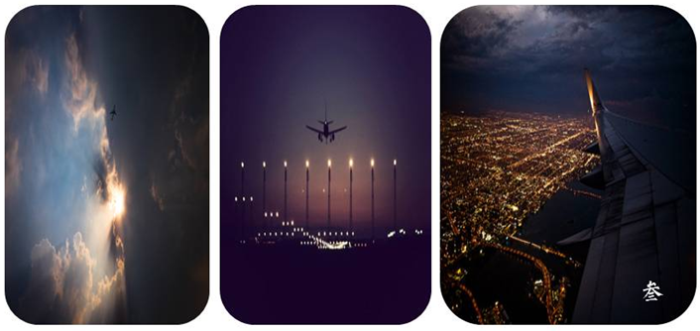
我所学到的第三件事是，当你脑中的始终开始倒数“15，14，13”，看到水开始涌入，心想，“拜托爆炸吧！” 我不希望这东西碎成20片，就像纪录片中看到的那样。
当我们逐渐下沉，我突然感觉到，哇，死亡并不可怕，就像是我们一生一直在为此做准备，但很令人悲伤。
AEM WEEKEND SHARING

Slide 11
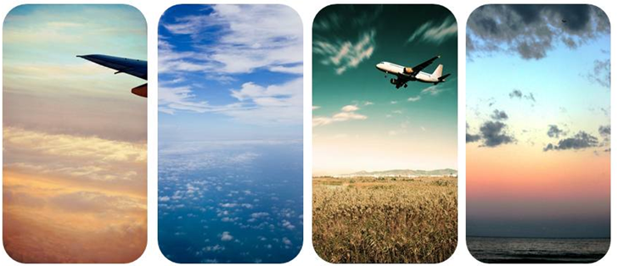
我不想就这样离开，我热爱我的生命。这个悲伤的主要来源是，我只期待一件事，我只希望能看到孩子长大。
一个月后，我参加女儿的表演，我泪流满面，像个孩子，这让我的世界重新有了意义。
AEM WEEKEND SHARING

Slide 12
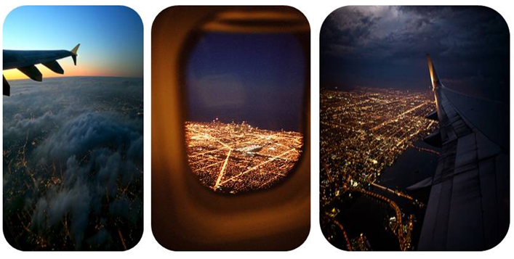
当时我意识到，将这两件事连接起来，其实我生命中唯一重要的事，就是成为一个好父亲，比任何事都重要。
AEM WEEKEND SHARING

Slide 13
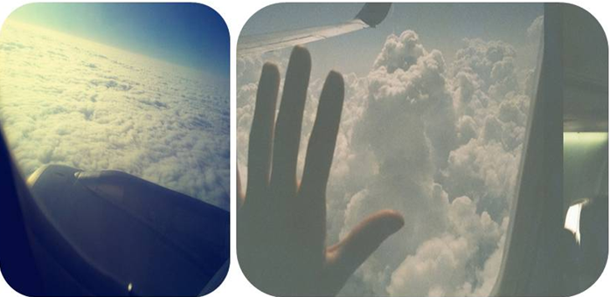
在我活下来的那天，我得到一个奇迹的礼物。
我还得到另一个礼物，像是看见自己的未来再回來，改变自己的人生。
AEM WEEKEND SHARING

Slide 14
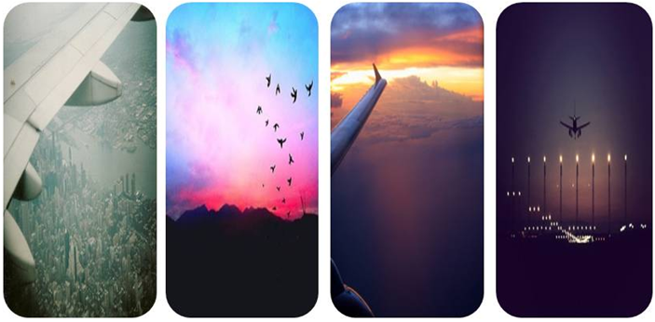
我鼓励今天要坐飞机的各位，想像如果你坐的飞机出了同样的事，最好不要--但想像一下，你会如何改变？有什么是你想做却没做的，因为你觉得你有其它机会做它？你会如何改变你的人际关系以及你的负面表现？最重要的是，你是否尽力成为一个好父母？
AEM WEEKEND SHARING

Slide 15
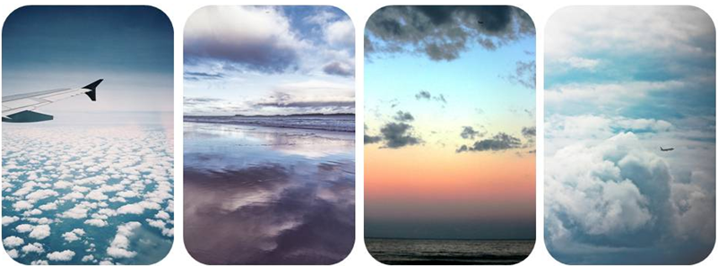
周末愉快！
共创 共进 共赢 共享
AEM科技人力资源部
AEM WEEKEND SHARING

